Slide 1
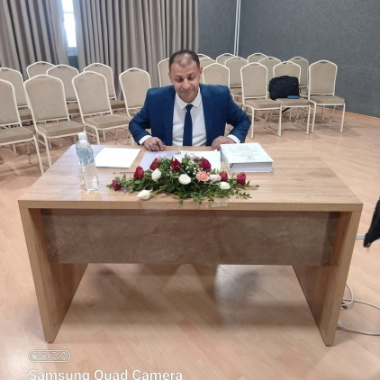
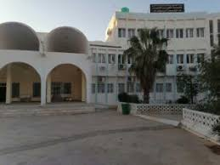
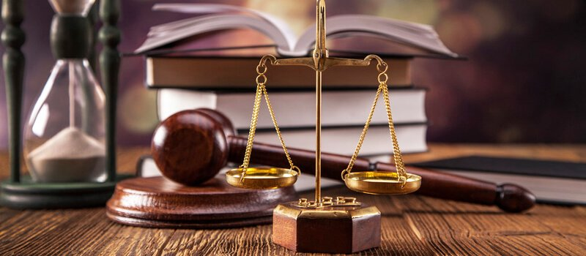
الجمهورية الجزائرية الديمقراطية الشعبية وزارة التعليم العالي والبحث العلمي جامعة التكوين المتواصل فرع الوادي
مقياس:
المنهجية القانونية
Méthodologie juridique
(محاضرة )
يوم السبت: من الساعة: 12:30-14:00 ليسانس: حقوق السنة الجامعية: 2024-2025

Slide 2
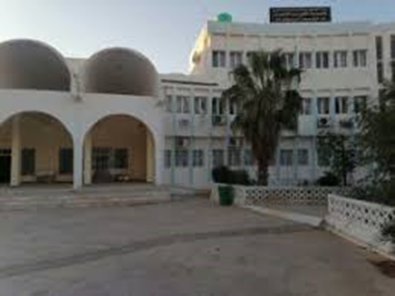
د. فؤاد العربي قدوري Dr.FOUAD LARBI GUEDDOURI.
gueddouri.fouad@yahoo.com.
gueddouri39037@gmail.com
Facebook FOUAD LARBI GUEDDOURI
X: FOUAD LARBI GUEDDOURI
Tel:213780368408
أستاذ مؤقت، جامعة الشهيد حمه لخضر الوادي. منذ2016 الى يومنا هذا
-دكتور في القانون الخاص .
متزوج واب لخمسة أطفال.

Slide 3
المقطع الثالث : الاتجاهات الحديثة للسياسة التشريعية :
مقدمة
تظهر الحاجة إلى تطوير التشريعات في كون القانون يتجلى في صور أخرى غير مكتوبة كالعرف والقانون الطبيعي وقواعد العدالة..
يرى الفقيه الفرنسي فرنسوا جيني أن علم القانون معقد ، وفكرة تحليل هذا العلم يكون على أوجه رئيسية تتمثل في عنصر العلم من جهة و عنصر الصياغة من جهة أخرى .
فعنصر العلم يقدم الحقائق (الواقعية - التاريخية - العقلية - المثالية ) التي يمكن أن تصبح أساسا لبناء قواعد قانونية ملائمة .
أما عنصر الصياغة فهو الذي يتيح لنا أن نصيغ هذه القواعد التي دلنا عليها العلم ، فنجدالصياغة لها شكل معين يجعلها صالحة للتطبيق.
يعتمد الفقه الحديث في النصوص القانونية على عنصر الصياغة ويرتكز على العناصر المكونة للقاعدة القانونية..

Slide 4
المقطع الثالث : الاتجاهات الحديثة للسياسة التشريعية :
أولا: عناصر القاعدة القانونية:
01- العنصر الواقعي
العوامل الطبيعية:
العوامل الاجتماعية:
لعوامل الاقتصادي:
تعريف العدل:
صدور العدل:
تطور فكرة العدل:
02- العنصر المثالي:

Slide 5
المقطع الثالث : الاتجاهات الحديثة للسياسة التشريعية :
ثانيا: أسس قيام الدولة الحديثة:
01- ضرورة وجود دستور:
02-مبدأ الفصل بين السلطات:
03- التعددية السياسية:

Slide 6
المقطع الثالث : الاتجاهات الحديثة للسياسة التشريعية :
أولا: عناصر القاعدة القانونية:
01- العنصر الواقعي:
يتمثل في مجموعة الحقائق التي تحيط بالأفراد في الجماعة فهي حقائق يمكن إخضاعه للمشاهدة والتجربة،
وتتمثل في عدة عوامل نذكر منها ما يلي:
أ-العوامل الطبيعية.ب- العوامل الاجتماعية.ج- العوامل الاقتصادية.د-العوامل التاريخية.

Slide 7
المقطع الثالث : الاتجاهات الحديثة للسياسة التشريعية :
أولا: عناصر القاعدة القانونية:
01- العنصر الواقعي:
المقصود هنا العوامل الطبيعية البيئة التي يعيش فيه الفرد، تشمل نوع المناخ والموقع الجغرافي كالا اختلاف في طبيعة المناخ الذي يمكن أن يكون حارا ، معتدلا، باردا فطبيعةالحياة في الصحراء تختلف عن الساحل......
أ- العوامل الطبيعية:

Slide 8
المقطع الثالث : الاتجاهات الحديثة للسياسة التشريعية :
أولا: عناصر القاعدة القانونية:
01- العنصر الواقعي:
تتمثل في مجموعة من حقائق الحياة الواردة في مجتمع ما ، ومختلف الأعراف التي تساهم في تكوين الأنظمة القانونية والذي يتميز بالاختلاف من عصر لأخر ، ومن مكان لأخر ( كنظامالأسرة الإرث.......
ب- العوامل الاجتماعية:

Slide 9
المقطع الثالث : الاتجاهات الحديثة للسياسة التشريعية :
أولا: عناصر القاعدة القانونية:
01- العنصر الواقعي:
تساهم الحاجات الاقتصادية بشكل كبير في تكوين القواعد القانونية فحاجات الأفراد الاقتصادية من استهلاك وإنتاج وتداول وتوزيع والتنويع
ج- العوامل الاقتصادية:

Slide 10
المقطع الثالث : الاتجاهات الحديثة للسياسة التشريعية :
أولا: عناصر القاعدة القانونية:
01- العنصر الواقعي:
يتدخل هنا عنصري الخبرة والتجربة التي اكتسبتها الإنسانية عبر امتداد الزمن من نشأة وتطور القانون و تغيير لنصوصه و من عصر لأخر.
د- العوامل التاريخية:

Slide 11
المقطع الثالث : الاتجاهات الحديثة للسياسة التشريعية :
أولا: عناصر القاعدة القانونية:
02- العنصر المثالي:
يتمثل العنصر المثالي في تلك الحقائق الفكرية العقلية ، تستخلص عن طريق العقل فالعنصر الواقعي يحتاج إلى معيار يقاس عليه المثل العليا بالعقل، فيجب إضافة إلى القاعدة القانونيةعنصر أساسي مثالي يتمثل في العدل.
العدل

Slide 12
المقطع الثالث : الاتجاهات الحديثة للسياسة التشريعية :
أولا: عناصر القاعدة القانونية:
02- العنصر المثالي:
: المقصود بالعدل بصفة عامة المساواة والإنصاف، وبمفهومه البسيط هو إعطاء كل ذي حق حقه.يعرف العدل من الناحية القانونية، على أنه مجموعة من القواعد التي يكشف عنها العقل ويوحي بها الضمير ويرشد إليها النظر الصائب.
أ-العدل:

Slide 13
المقطع الثالث : الاتجاهات الحديثة للسياسة التشريعية :
أولا: عناصر القاعدة القانونية:
02- العنصر المثالي:
يرى أصحاب المذاهب الشكلية أن لتحقيق فكرة العدل يستوجب تطبيق القانون بصفة ملزمة وحتى باستعمال القوة والإجبار إن تطلب الأمر ذلك، فالقانون هو يعبر عن إرادة الحاكم والتي يجب احترامها.
كما يرى الفيلسوف أوستن أن القانون الذي يحقق العدل هو الذي يصدر من إرادة الحاكم ومشيئته، ويطبقها بالقوة على الأفراد عند الضرورة، فالعدل عند أوستن ينبع من إرادة الحاكم . فهو يتولى المراقبة والإشراف على توزيع العدل بين الأفراد حسب ما يمليه عليه ضميره.
في حين يرى الفيلسوف هيجل أن تحقيق فكرة العدل تكون عن طريق القانون الذي هو من صنع الدولة والمعبر عنه عن طريق إرادة الحاكم المعززة بالقوة من أجل إجبار الأفراد على احترامها وبالتالي تحقيق العدل والعدالة.
*العدل من حيث الشكل:

Slide 14
المقطع الثالث : الاتجاهات الحديثة للسياسة التشريعية :
أولا: عناصر القاعدة القانونية:
02- العنصر المثالي:
أما أصحاب المذاهب الموضوعية من المدرسة المثالية خاصة القانون الطبيعي ذو المضمون المتغير ، في نظرهم أن فكرة العدل ليست نابعة من القواعد القانونية الثابتة وإنما تتأثر بمختلف الظروف المحيطة بالمجتمع، فالعدل يدركه الإنسان بعقله ويتصف بالكمال والمثل العليا ، وستبقى ثابتة ولا تتغير والمتغير فيها هو المكان والزمان واختلاف التصورات الاجتماعية وتطورها فما هو عادل في زمن ومكان ما ليس بالضرورة عادل في زمن ومكان أخر ويمكن أن يختلف حتى في فترة لأخرى، فالعدل ليس تصور شخصي بل هو شامل وعام للإنسان.
*العدل من حيث المضمون:

Slide 15
المقطع الثالث : الاتجاهات الحديثة للسياسة التشريعية :
أولا: عناصر القاعدة القانونية:
02- العنصر المثالي:
العدل الخاص.
العدل العام.
ب- صور العدل:

Slide 16
المقطع الثالث : الاتجاهات الحديثة للسياسة التشريعية :
أولا: عناصر القاعدة القانونية:
02- العنصر المثالي:
يقوم العدل الخاص على أساس المساواة التامة المتبادلة بينهم هو الذي يحكم العلاقات بين الأفراد لذلك سمي بالعدل التبادلي والأصل فيه كان مقصور على العلاقات الأفراد التعاقدية خاصة في حالة تبادل السلع والمنافع، إلا أنه لم يبق محصور في نطاق العلاقات الفرديةبل أصبح يشمل كل علاقات الأفراد بغض النظر إن كان مصدرها تعاقدي أم لا.
*العدل الخاص:

Slide 17
المقطع الثالث : الاتجاهات الحديثة للسياسة التشريعية :
أولا: عناصر القاعدة القانونية:
02- العنصر المثالي:
ويقوم العدل الخاص على أساس تساوي الأفراد مما يعني احترام كل منهم بحق الآخر إما بإعطاء حق أو الامتناع عن الاعتداء عليه، وهذا الحق يمكن أن يكون ابتدائي أولي ويتعلق بالكيان المادي والمعنوي للفرد ويعتبر ظلمًا إذا اعتدى فرد على فرد أخر جسديا بالضرب أو القتل الجرح ... أو نفسيا أي معنويًا كالإهانة الشتم القذف...، كما يمكن أن يكون الحق مكتسبا والذي ينصرف إلى كل ما يكتسبه والذي ينصرف إلى كل ما يكتسبه الفرد في حياته ويضيفه إلى نفسه كشيء خاص به بشرط أن يكون بطريقة مشروعة مع الإقرار بذلك.. العدل العام
* العدل الخاص:

Slide 18
المقطع الثالث : الاتجاهات الحديثة للسياسة التشريعية :
أولا: عناصر القاعدة القانونية:
02- العنصر المثالي:
يتمثل في العدل ا التوزيعي ، حيث ينبغي مراعاة اختلاف الأفراد حسب حاجاتهم وقدراتهم وجدراتهم فيترتب على هذا مساواة نسبية، فليس كل الأفراد متساوين في تولي بعض الوظائف العامة في الدولة، فيجب مراعاة بعض الشروط كالكفاءة والجدارة، فعموما العدل التوزيعي يرعى قيم الأفرادوح اجاتهم مع التماس نوع من المساواة التناسبية.إلى جانب العدل الاجتماعي الذي يقوم على أساس اعتبار الفرد جزءًا من المجتمع ، وهذا الجزء مسخر لخدمة الكل . فالعدل يرمي في هذه الحالة إلى تحقيق المصلحة العامة أو العدل الاجتماعي ، وبالتالي تعود المنفعة لصالح العام أو للمجتمع فلا يتحقق هذا إلا بالاشتراك الكل لغاية واحدة.
*العدل العام:

Slide 19
المقطع الثالث : الاتجاهات الحديثة للسياسة التشريعية :
أولا: عناصر القاعدة القانونية:
02- العنصر المثالي:
يظل العدل أرقى وأسمى القيم التي كانت ولازالت كافة المجتمعات تسعى لتحقيقه وتكريسه في النصوص القانونية رغم اختلاف القيم التي يؤمن بها كل مجتمع من مكان لآخر ومن زمان لأخر، فالعدل هو الهدف الأسمى الذي يسعى القانون لتجسيده في كل مكان وعبر مختلف الأزمنة، إلا أن فكرة العدل اختلفت وتطورت عبر عدة مراحل ليصبح مفهوم شائع في عصرنا.
ج-تطور فكرة العدل:

Slide 20
المقطع الثالث : الاتجاهات الحديثة للسياسة التشريعية :
أولا: عناصر القاعدة القانونية:
02- العنصر المثالي:
تؤسس فكرة العدل في الحضارات الغربية القديمة على احترام التفاوت، بحيث يرى كل من أرسطو وأفلاطون أن مفهوم العدل هو تلاءم كل شخص مع محيطه الخاص وما يخرج عن محيطة فهو ظلم، أي يرجع كل هذا إلى عوامل فيزيولوجيا
والعدل هو أن يقف كل شخص فيما توفر له طبيعته الفيزيولوجيا.
يقول الفيلسوف الروماني شيشرون أنه : لا يوجد شيء أشبه بالإنسان إلا الإنسان فجميعنا عقل ولنا نفس الحواس وإن اختلفنا في العلم فنحن متساوون في القدرة على التعليم.
فكرة العدل عند الغرب:

Slide 21
المقطع الثالث : الاتجاهات الحديثة للسياسة التشريعية :
أولا: عناصر القاعدة القانونية:
02- العنصر المثالي:
تعتبر فكرة العدل أهم المبادئ الأساسية التي يقوم عليها النظام الإسلامي للحفاظ على كيان المجتمع ، ولا يتحقق العدل إلا بتطبيق الشريعة الإسلامية التي تنظم علاقة الفرد بنفسه وعلاقتهبغيره وعلاقة الحاكمين بالمحكومين.يرتكز العدل في الإسلام على إزالة الفوارق المصطنعة والفروق الواسعة التي نشأت بين أفراد والمجتمعات بطرق غير مشروعة، مما يستوجب فتح الطريق أمام الجميع وتحقيق تكافئالفرص في جميع المجالات.
فكرة العدل في الاسلام:

Slide 22
المقطع الثالث : الاتجاهات الحديثة للسياسة التشريعية :
ثانيا: اسس قيام الدولة الحديثة:
01-ضرورة وجود دستور:
يعتبر الدستور القانون الأعلى الذي يحدد القواعد الأساسية لشكل الدولة، يتضمن مجموعة القوانين والأنظمة التي تحدد علاقة مؤسسات الدولة مع بعضها البعض وعلاقة هذه المؤسسات بالأفراد مع تحديد نظام الحكم فيها والحقوق الأساسية للأفراد وواجباتهم، فالقانون الأساسي لأي دولة يمكن أن نجدها مكتوبة كما يمكن أن تكون عرفية.
الدستور:

Slide 23
المقطع الثالث : الاتجاهات الحديثة للسياسة التشريعية :
ثانيا: اسس قيام الدولة الحديثة:
02- مبدأ الفصل بين السلطات
إن مبدأ الفصل بين السلطات قائم على توزيع وظائف الدولة على هيئات منفصلة وتستقل كل منها عن الأخرى في مباشرة وظائفها، بينما تتمثل وظيفة السلطة التشريعية من النصوص القانونية، وتتعلق مهمة السلطة التنفيذية في تطبيق النصوص القانونية وتنفيذها ، أما عن السلطة قضائية تتمثل مهمتها في الفصل في النزاعات والخصومات والمحافظة على عدم التعدي على الحقوق والحريات، مع عدم المنع من وجود تعاون واتصال فيما بين السلطات
الاستقلالية:

Slide 24
المقطع الثالث : الاتجاهات الحديثة للسياسة التشريعية :
ثانيا: اسس قيام الدولة الحديثة:
03- التعددية السياسية:
تتمثل التعددية الحزبية في تعدد الآراء والقوى السياسية ومشروعيتها وحقها في التعبير والمشاركة والتأثير في القرارات السياسية عن طريق التعددية الحزبية وحريتها في حرية التعبير ومخاطبة الرأي العام من أجل الوصول إلى السلطة أو المشاركة فيها وخلق التنافس السياسي الذي يتجسد بوجود ثلاثة أحزاب ناشطة فأكثر بشكل دائم وثابت. بحيث أصبح المؤسس الدستوري يأخذ في إنشاء الأحزاب السياسية كحق مكرس دستوريا والوارد في نص المادة 52 والمادة 53 ضمن الباب الأول في الفصل الرابع الخاص بالحقوق والحريات.
التنوع السياسي:

